Slide 1
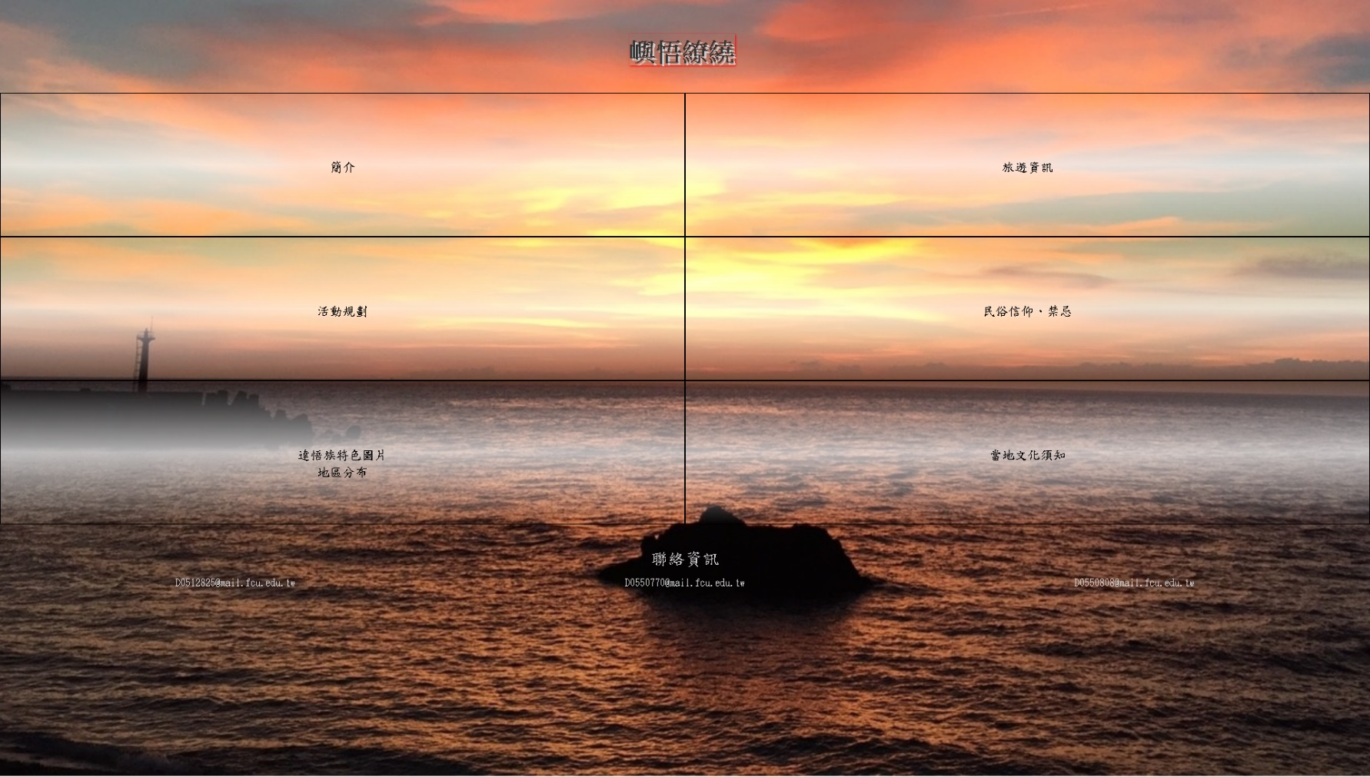
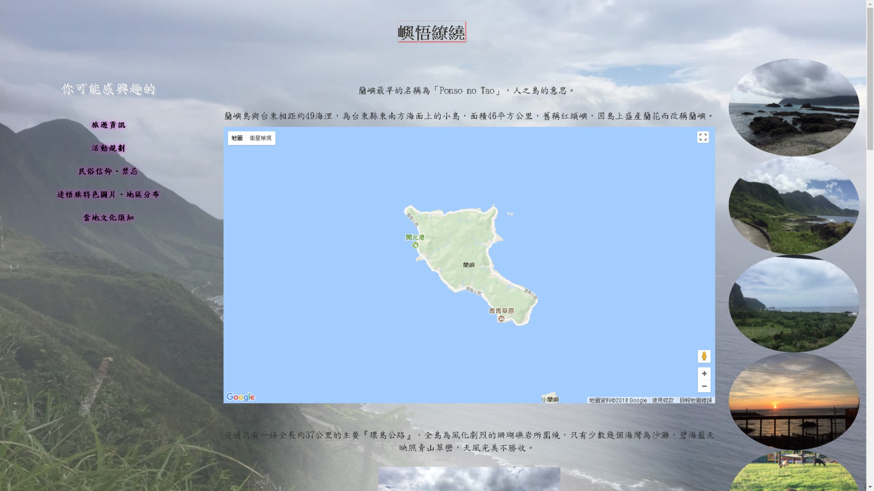

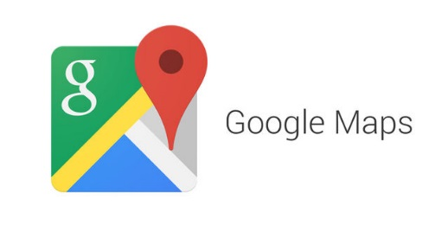
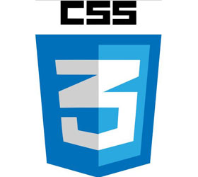
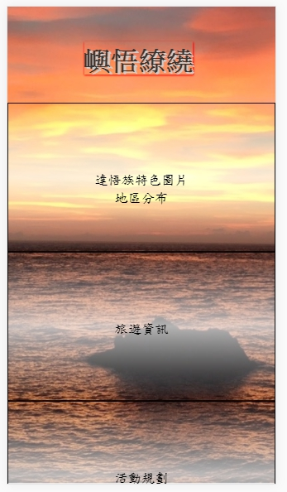
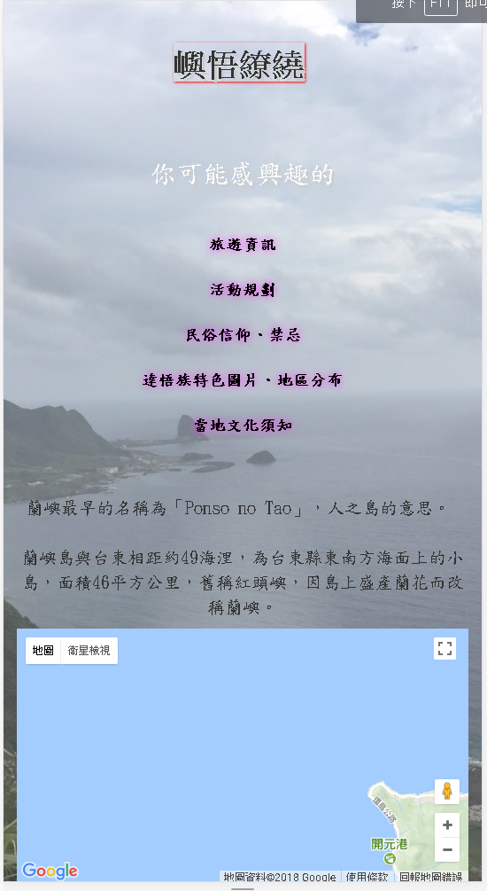

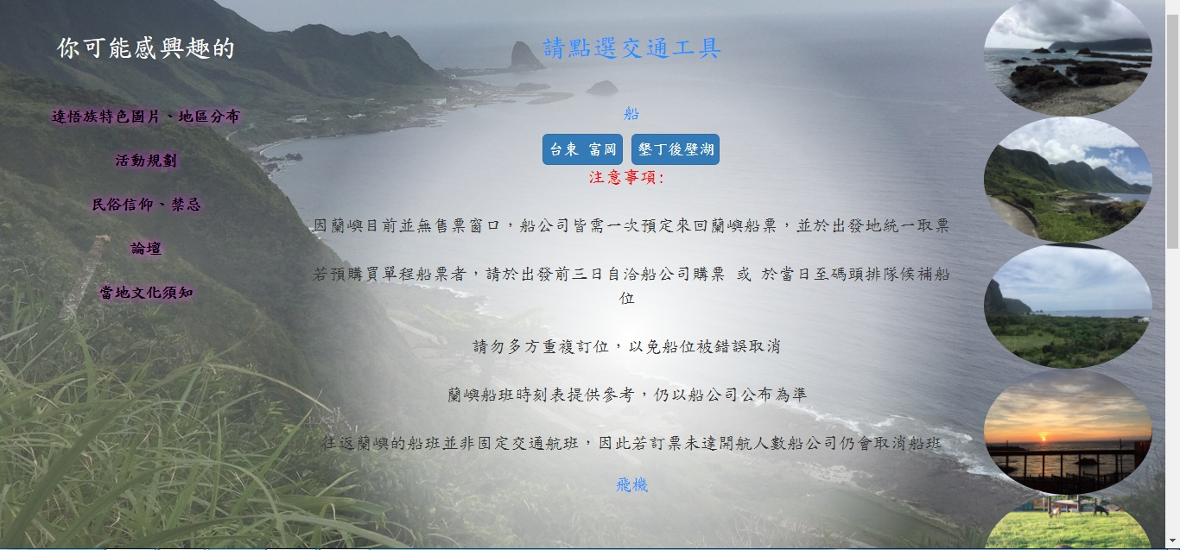
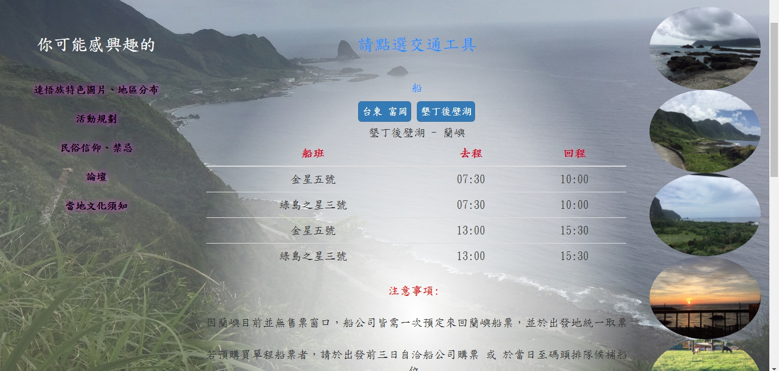
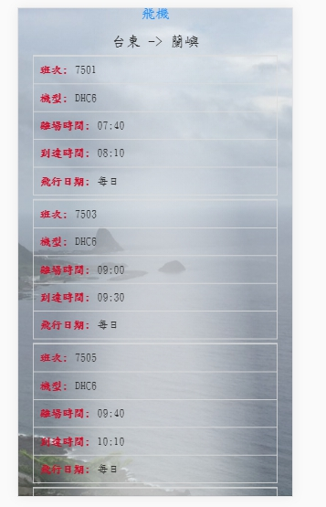
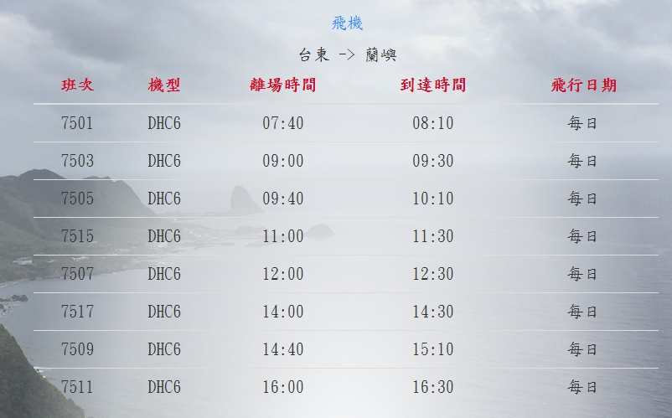

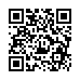
嶼悟繚繞
WEB專題製作
專題簡介
網頁設計
以蘭嶼為主題製作網頁，介紹蘭嶼當地，
讓大家對達悟族的文化有更進一步的認識，
能更深入研究探討蘭嶼地區。
首頁
主要功能
1.細部對蘭嶼的須知
2.了解地方民族特色及禁忌
3.得知關於蘭嶼整個地區的分布
4.得知一些去玩蘭嶼的活動規劃
5.交通
簡介
網頁實作技術
網頁切版(手機版網頁): bootstrap
簡介中GoogleMap應用:Google API
手機版網頁實作
文字排版:CSS
旅遊資訊-船與飛機時刻表呈現: jQuery
網頁特色介紹
手機跟網頁瀏覽表格會以不同方式來呈現(左:電腦 右:手機)
來方便使用者閱讀與查詢資訊。
資料內容詳細，簡單設計卻豐富的資料媲美維基百科，加上bootstrap技術的使用，讓去蘭嶼途中也能使用手機來觀看，不使用他人製作模板，全程自行編寫、研究，來完成這次的實作。
D0550770 許堯舜
D0512825 洪緯哲
D0550808 喬鵬

